Slide 1


2.Timer
DR.Somsin THongkrairat

Slide 2
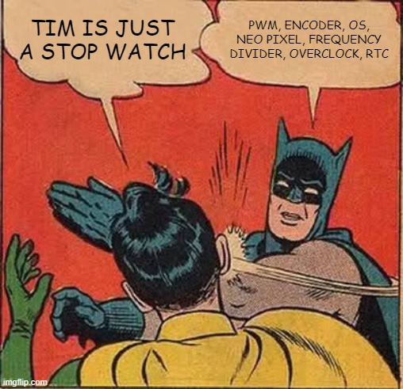

Slide 3
What is timer
- Programable counting module (up-down counter)
- Selective clock source (internal clock , external signal, programmatically)
- Signal generator

Slide 4
Application
- Timer Period Trigger
- PWM
- Encoder manager
- Interrupt & Event

Slide 5
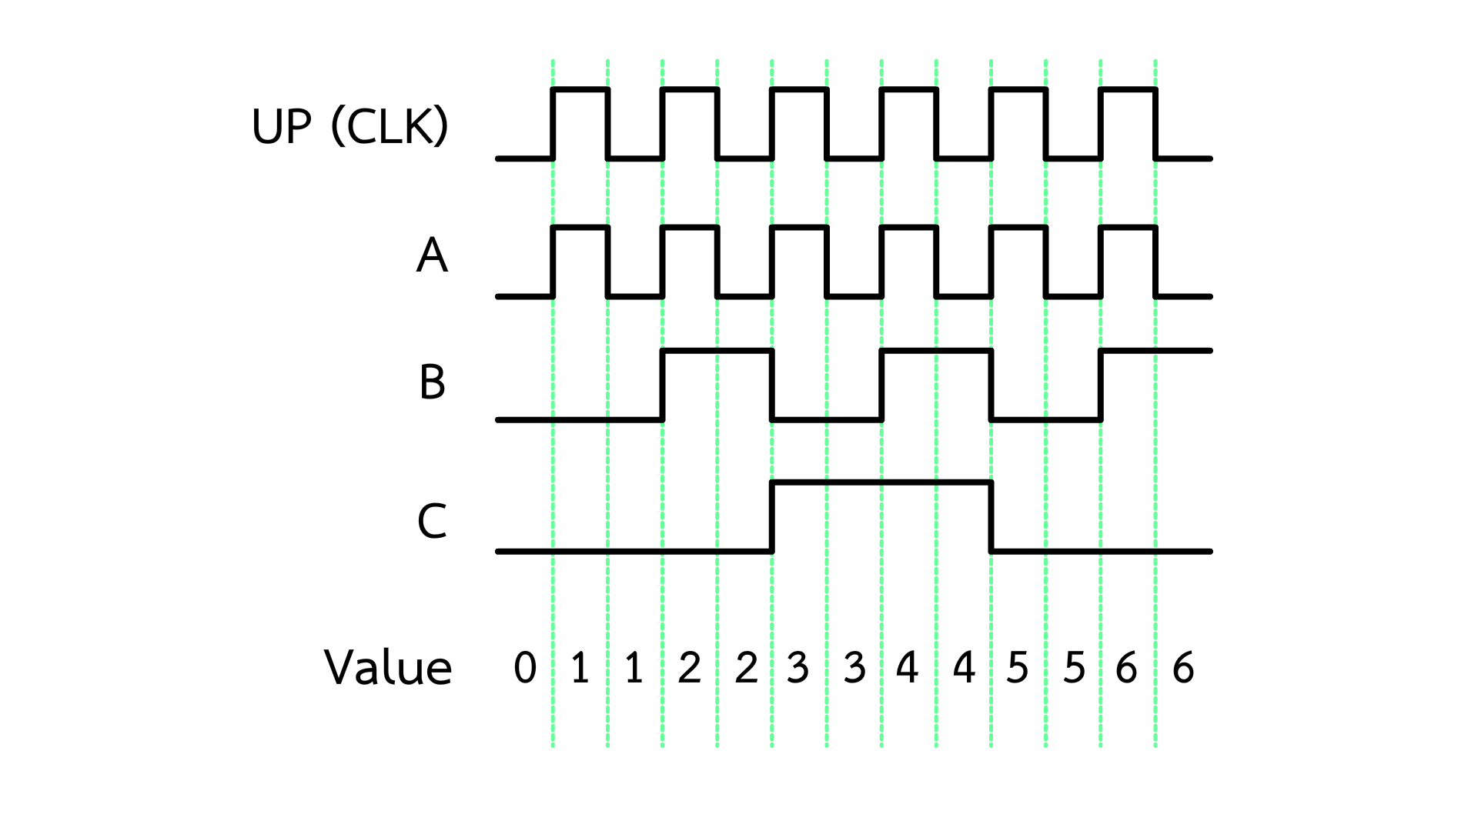
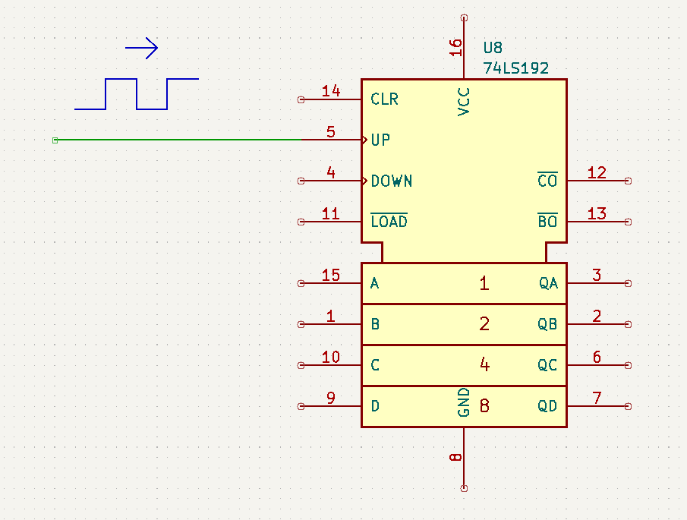
Counting meaning
- counting circuit (synchronous counter for example)

Slide 7
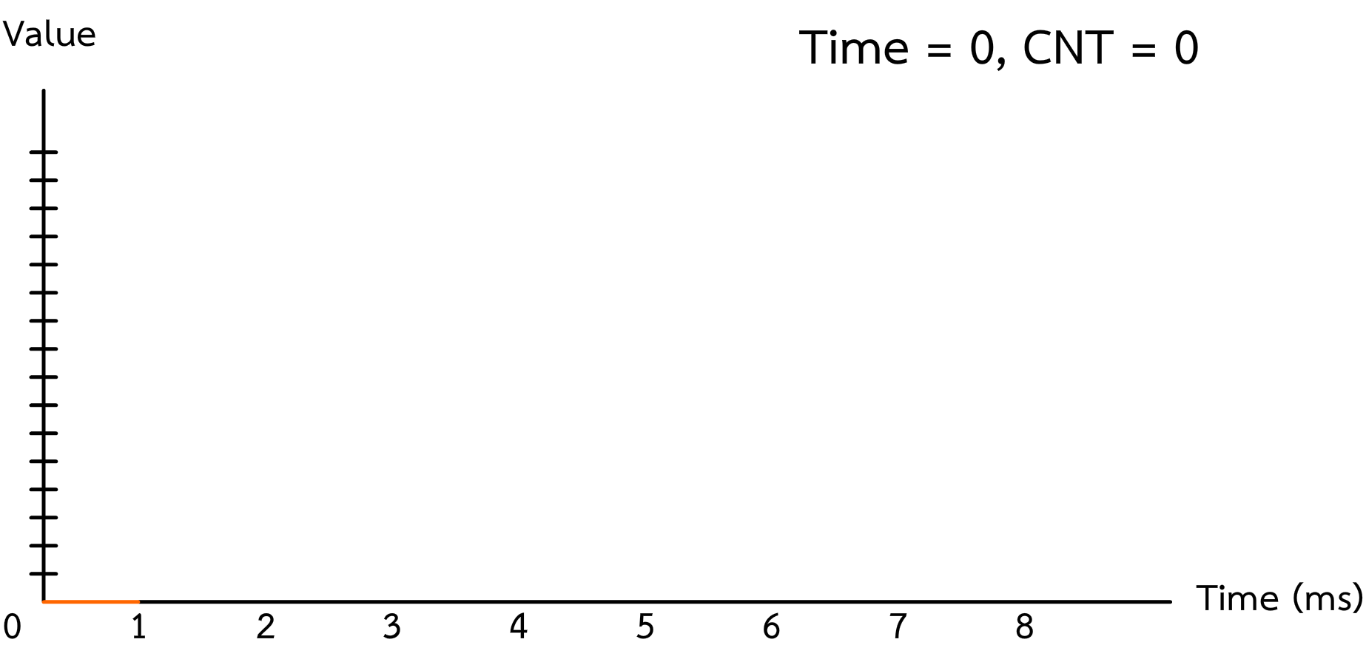
Principle of counter module
- assume we continuously increase some variable call CNT 1 unit per 1 ms

Slide 8
Overflow (OVF)
- ตัวกำหนดค่าสูงสุดของ CNT
- เมื่อ CNT count up ไปเกินกว่า OVF จะทำการ Rest ค่าของ CNT
- ทำให้เกิด overflow (OVF) interrupt

Slide 9
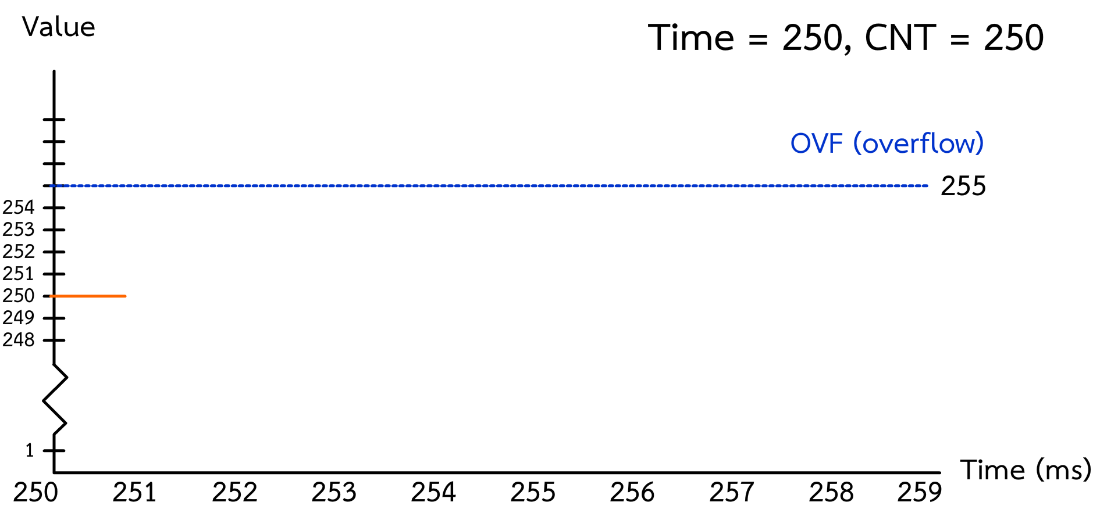
Principle of counter module
- assume we continuously increase some variable call CNT 1 unit per 1 ms

Slide 10
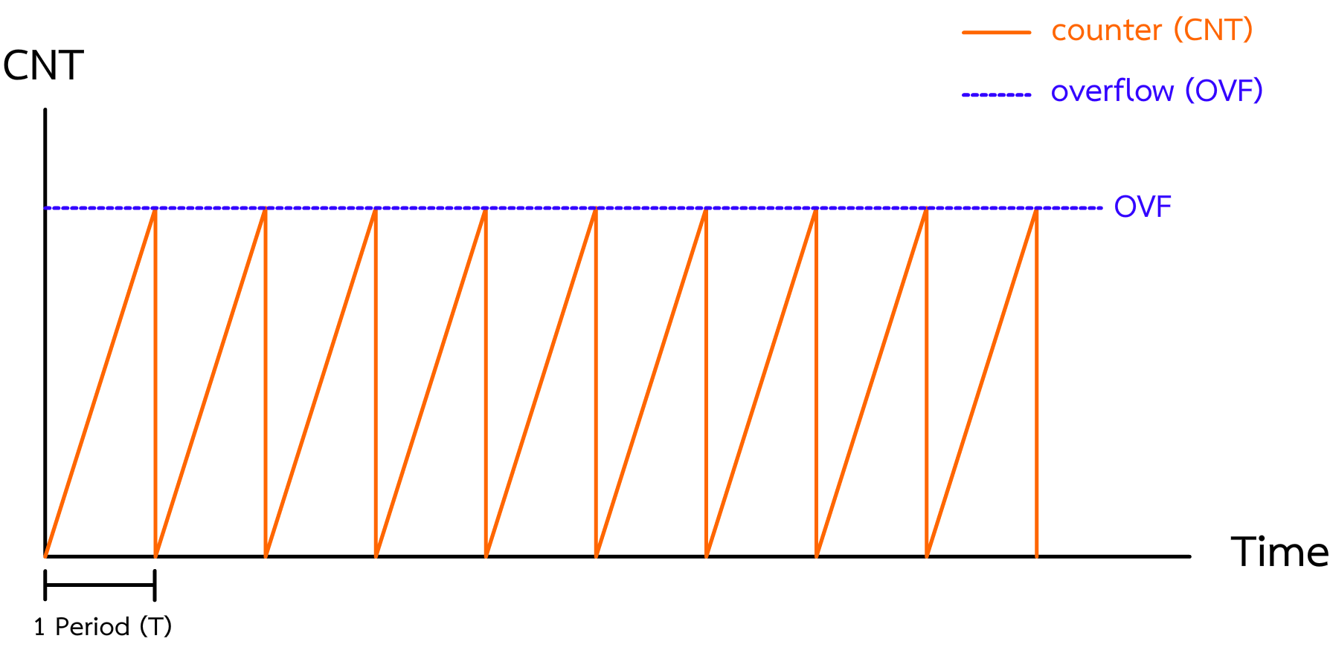
Principle of counter module

Slide 11
Period
How long for 1 Period ?
1 Period นานเท่าไหร่ ?
Depend on counting rate (counting Frequency)
and OVF
ขึ้นอยู่กับความเร็ว (ความถี่) ของการนับ และ OVF

Slide 12
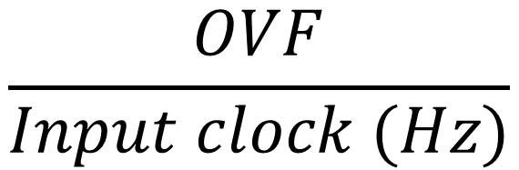
Period
$$\frac{OVF}{Input clock (Hz)}$$
1 T (1 Period) =
Ex1. Clock = 1MHz , OVF = 256
1 T = 0.000256 sec = 256uS
Ex2. Clock = 8MHz , OVF = 10000
1 T = 0.00125 sec = 1.25mS

Slide 13
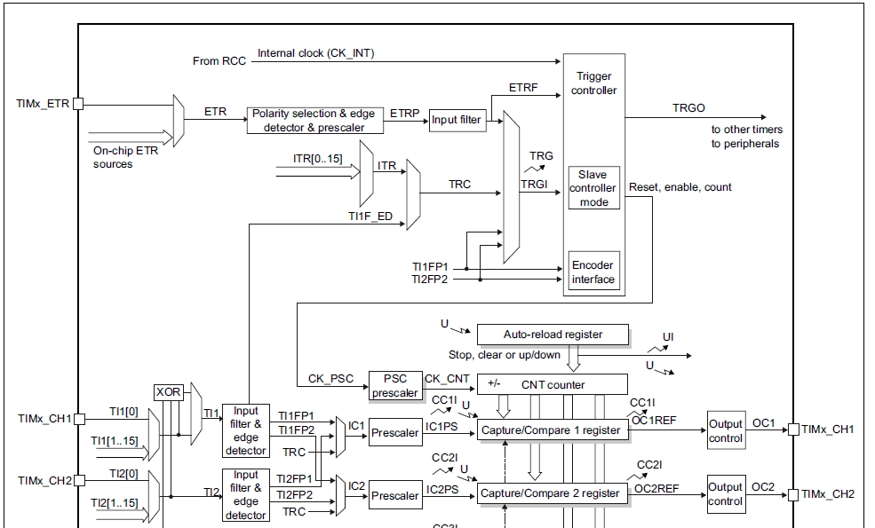
Typical TIM infrastructure
Too complicated ?
OVF
CNT
*From RM0444 [page 626]

Slide 14
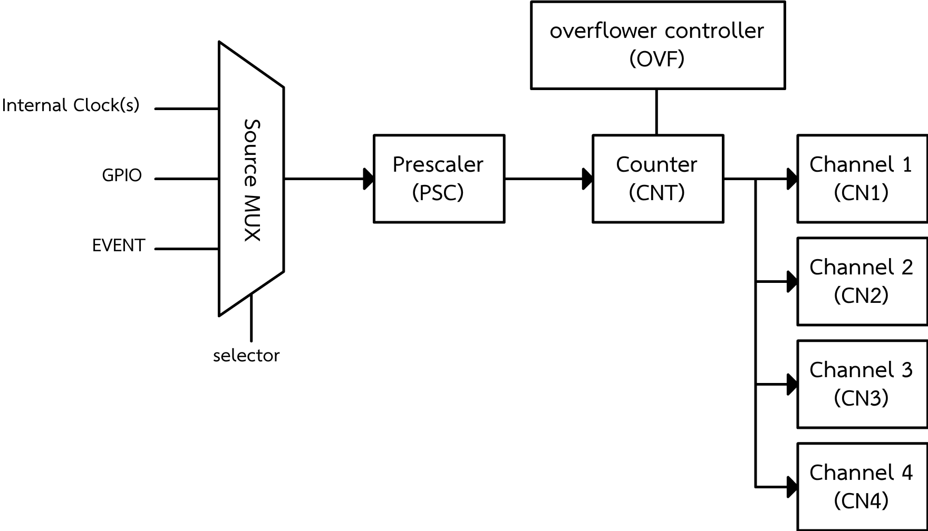
Typical Clock infrastructure

Slide 15
TIM component
- Source MUX -> MUX เพื่อเลือก clock (สัญญาณ) ที่ใช้นับ
- Prescaler (PSC) -> ตัวหารก่อนเข้า Timer เพื่อให้ความถี่ลดลง
- Counter (CNT) -> ตัวนับ
- Overflow (OVF) -> ตัวเริ่มต้นนับใหม่
- Output channel (TIMx_CHx) -> output
*X can be 1,2,3,4 (selected timer and channel)

Slide 16
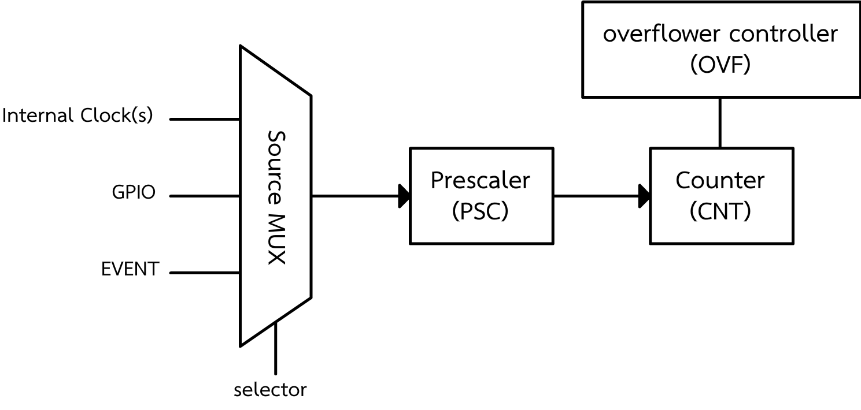
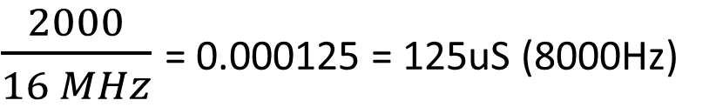
Example
- clock source = PPL clock 64MHz , PSC = 4 , CNT = 32, OVF = 2000
64 MHz
2000
/4
64 MHz
16 MHz
?
$\frac{2000}{16 MHz}$ = 0.000125 = 125uS (8000Hz)

Slide 17
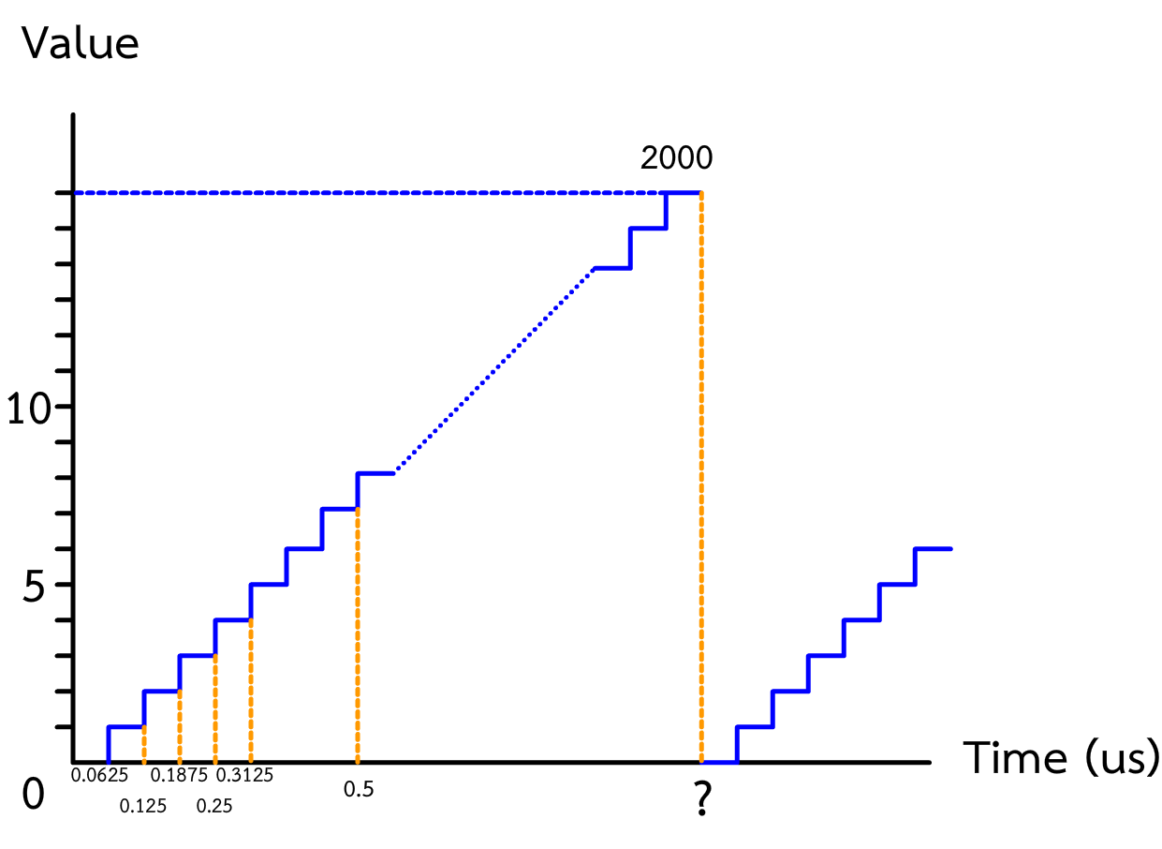
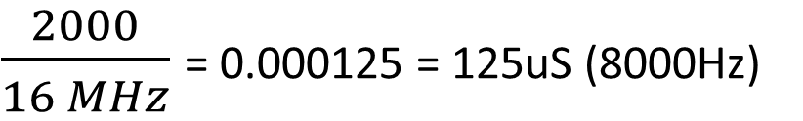
Example
- clock source = PPL clock 64MHz , PSC = 4 , CNT = 32, OVF = 2000
2000
16 MHz
0.0625us
$\frac{2000}{16 MHz}$ = 0.000125 = 125uS (8000Hz)

Slide 19
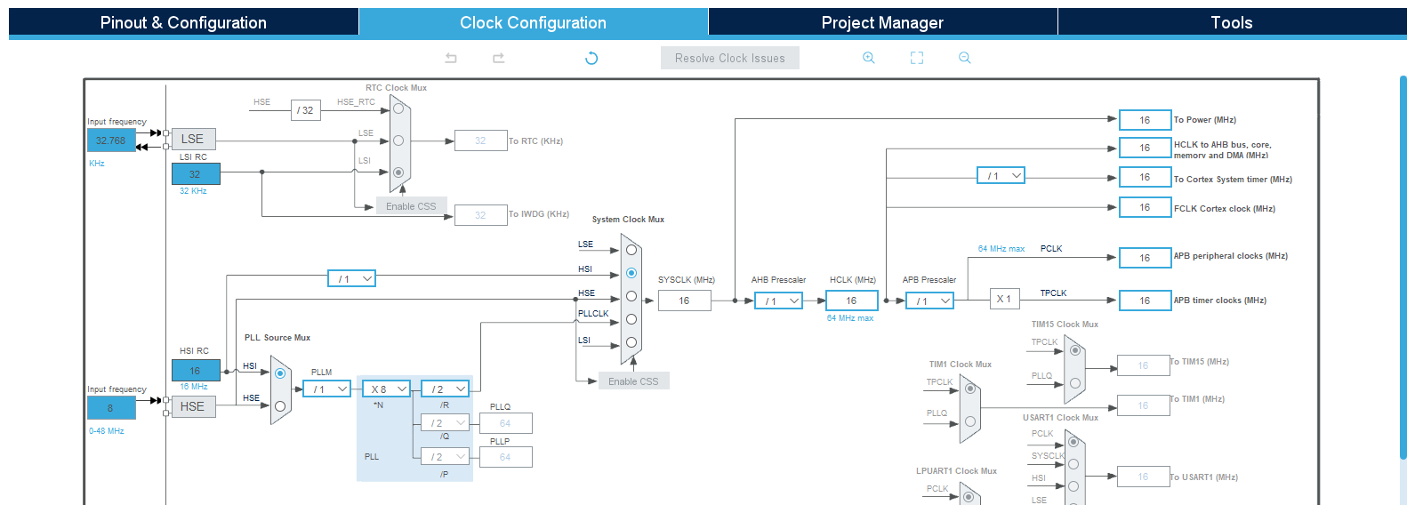
STM32 clock configuration menu
1
Input state
Frequency adjust state
(Phase lock loop)
*Left to right pattern

Slide 20
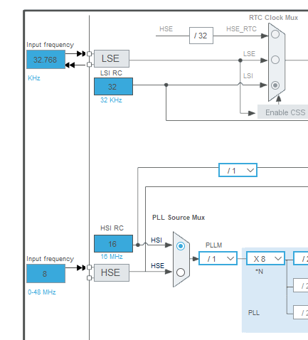
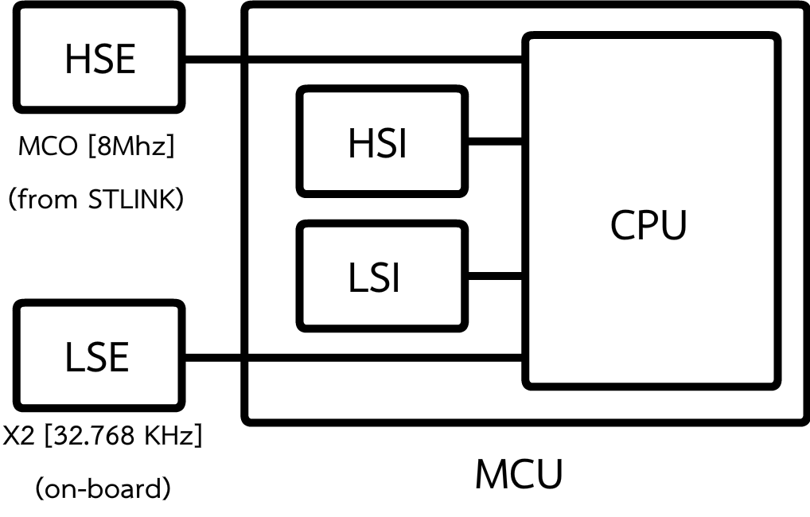
Stm32 Clock input state
LSE : Low Speed Clock (External)
LSI : Low Speed Clock (Internal)
HSE : High Speed Clock (External)
HSE : High Speed Clock (Internal)

Slide 21
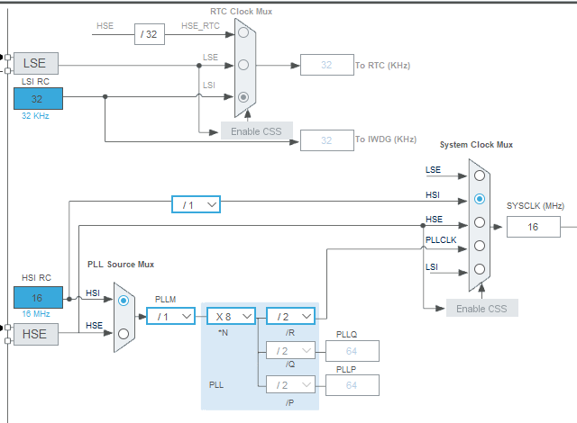
PPL : Phase lock loop
mux
Output state
mux
Divider
Multiplier

Slide 22
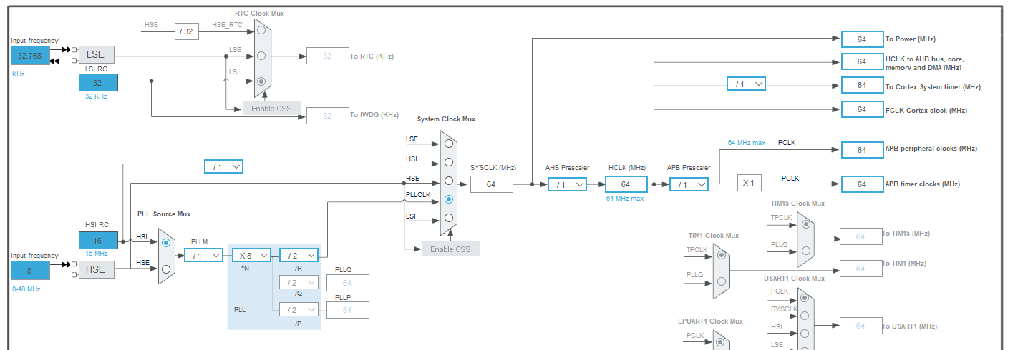
Cube MX setup
1. setup clock configuration
Type request Frequency
HCLK = 64MHz, APB timer clocks = 64MHz, APB peripheral clocks = 64MHz

Slide 23
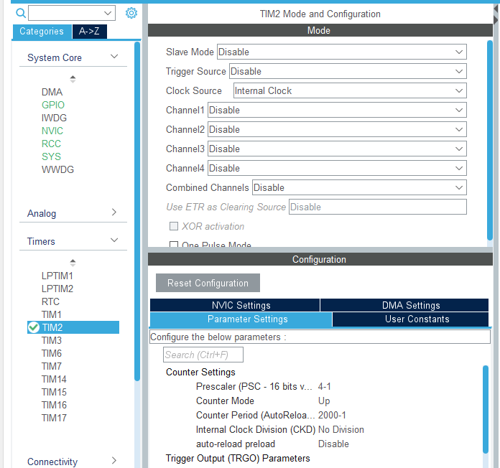
Cube MX setup
2. setup TIM2 peripheral
Parameter TIM2
Clock Source : internal clock’
Prescaler : 4 – 1
Counter Period : 2000 - 1

Slide 24
Cube MX setup
2.1 parameter
Register ที่ตั้งค่าต้องใส่ค่า -1 เสมอ เนื่องจาก utilization of designed
เช่น หากต้องการหารความถี่ด้วย 6 ต้องตั้งค่า PSC ให้เป็น 5 หรือสามารถใส่ 6 – 1 ในโปรแกรมได้เลย
*- เนื่องจาก register นั้นมีข้อจำกัดคือต้องมีค่าตั้งแต่ 0 – max เท่านั้น เช่น register 8 bit จะมีค่าเป็นได้แค่เพียง 0 – 255 ดังนั้น ผู้พัฒนาต้องการให้ MCU มีความสามารถในการ ตั้งค่าได้ตั้งแต่ 1 – 256 จึงให้ ค่า 0 หมายความว่า 1 , 1 หมายความว่า 2 ,….. เป็นเหตุให้ต้องใส่ค่า – 1 เสมอ

Slide 25
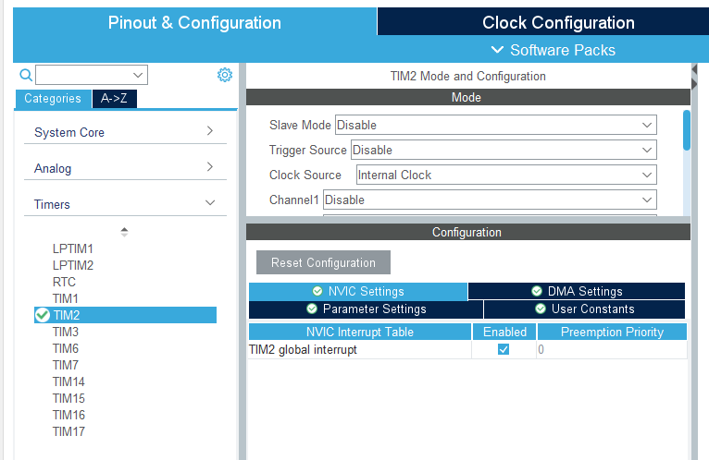
Cube MX setup
3. setup Interrupt

Slide 26
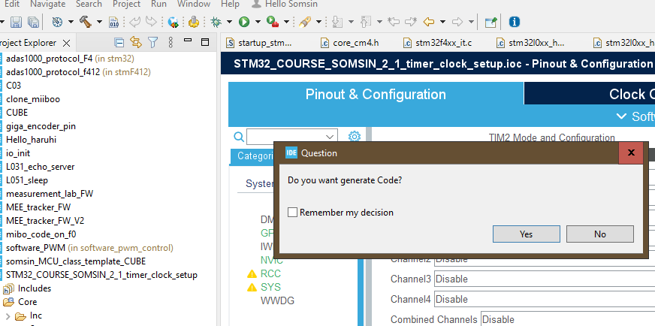
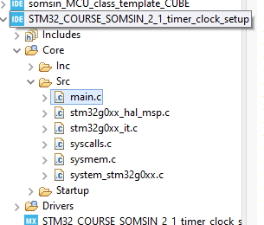
Cube MX setup
Click (any)
3
1
2

Slide 27
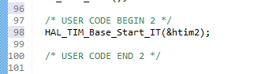
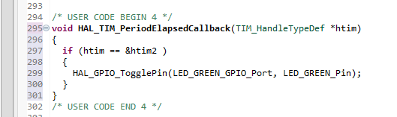
Cube MX setup
4. coding
4.1 start timer IT at section 2
HAL_TIM_Base_Start_IT(&htim2);
4.2 add timer callback function at section 4
void HAL_TIM_PeriodElapsedCallback(TIM_HandleTypeDef *htim)
{
if (htim == &htim2 )
{
HAL_GPIO_TogglePin(LED_GREEN_GPIO_Port, LED_GREEN_Pin);
}
}

Slide 28
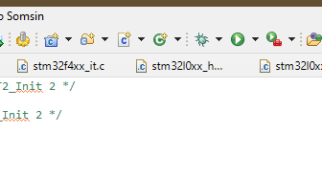
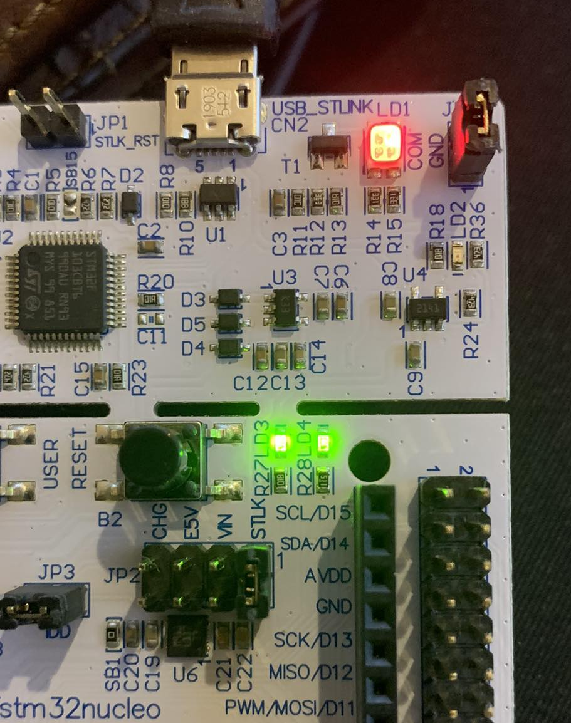
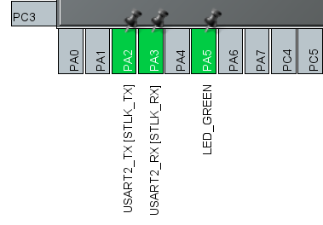
Cube MX setup
Run and measure
ให้สังเกตความถี่ที่ LED กระพริบ นับว่าใน 1 วินาที LD4 กระพริบกี่ครั้ง
LD4
ล้อเล่นนะครับ ต้องใช้เครื่องช่วยวัดครับ นั้นก็คือ oscilloscope

Slide 29
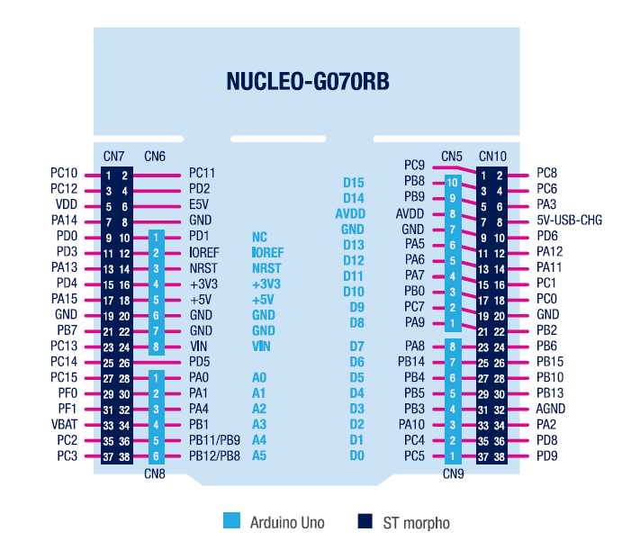
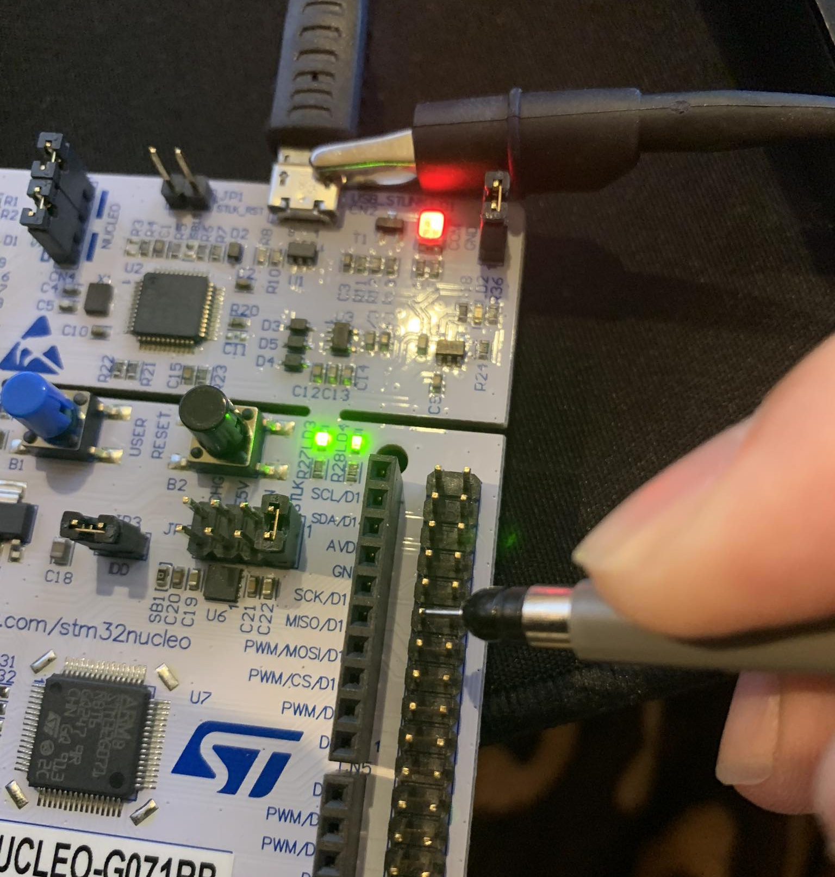
oscilloscope
* Don’t forget to tap GND (any GND on Board)
LD4 = PA5
* Taping GND like this picture are highly NOT recommend in further study (but instructor is too lazy to do in proper way)

Slide 30
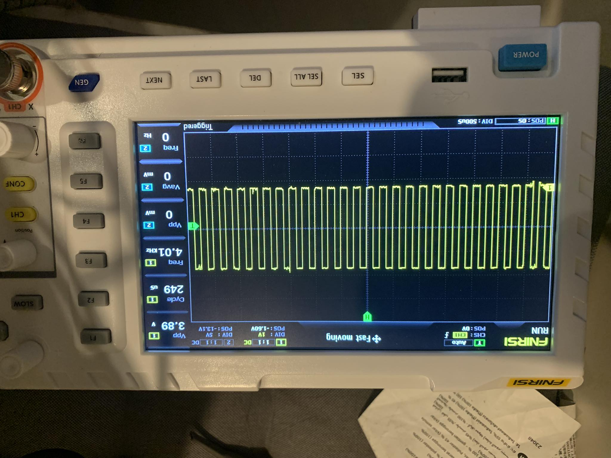
oscilloscope
LD4 = PA5
Frequency
500 uS
2 cycle in 1 DIV
T = 500 / 2 = 250uS (4000 Hz)
* Instructor don’t have enough money to afford better oscilloscope so value may diff a bit

Slide 31
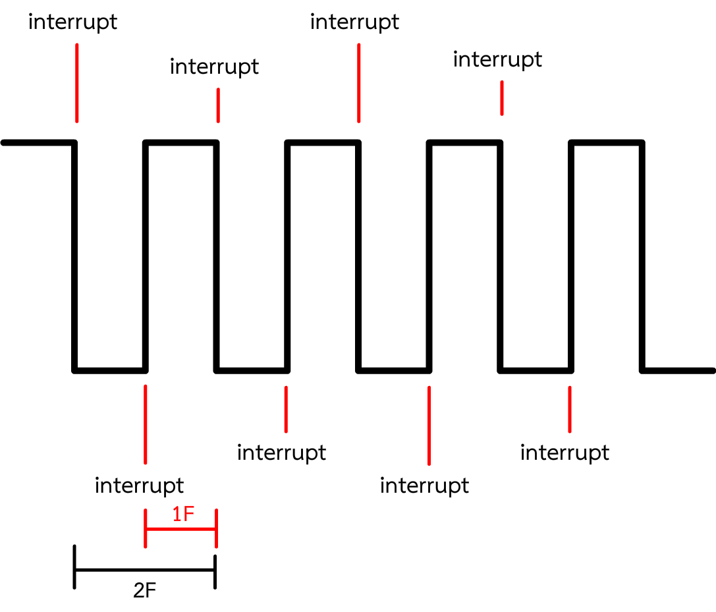
WHY F/2
โปรแกรมต้องทำงาน 2 ครั้ง ถึงจะได้ Square wave 1 ลูกคลื่น oscilloscope เลยวักได้ความถี่ / 2

Slide 32
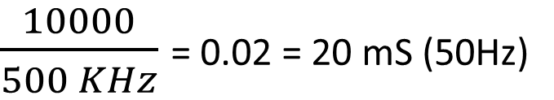
Example2
- clock source = PPL clock 1MHz , PSC = 2 , CNT = 900, OVF = 10000
1 MHz
10000
/2
1 MHz
500 kHz
?
$\frac{10000}{500 KHz}$ = 0.02 = 20 mS (50Hz)

Slide 33
Quiz

Slide 34
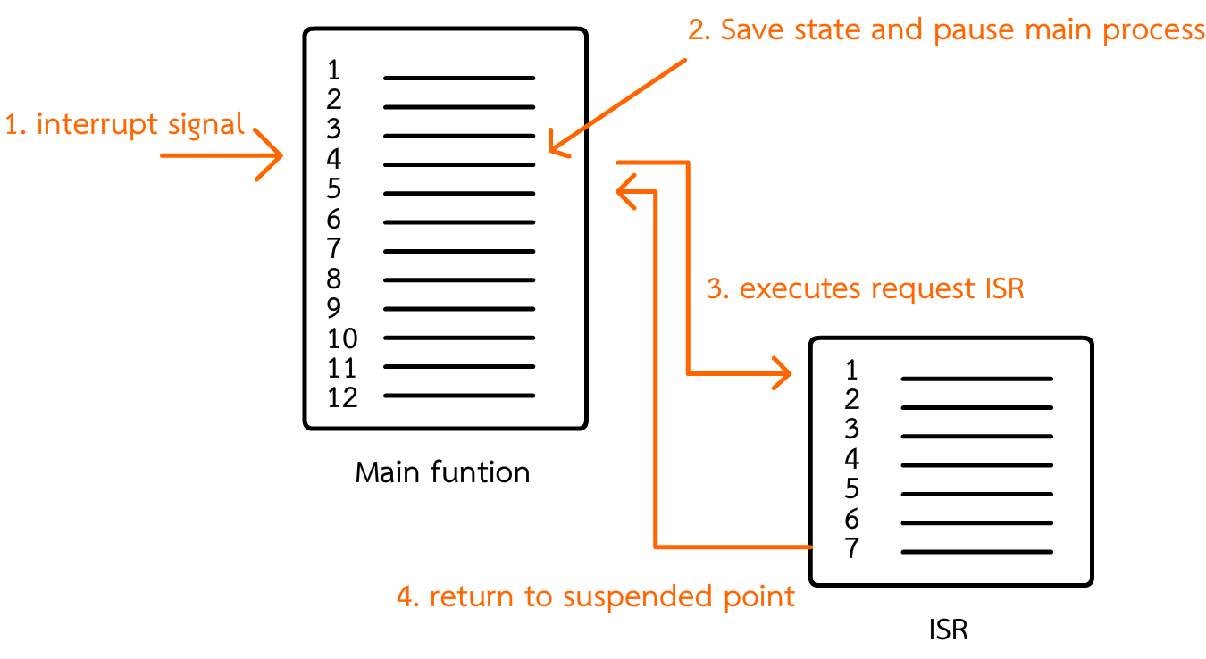
Interrupt
Interrupt คือ event (เหตุการณ์) หรือ signal ที่ส่งเข้ามายังระบบเพื่อ บอกให้ระบบหยุดทำงานหลัก (main function) และเตรียมตัวไปทำงานอื่นที่เตรียมไว้ (ISR : interrupt service routine)
Interrupt สามารถทำให้เกิดได้จากหลายเหตุการณ์ เช่น timer IO ADC หรือแม้กระทั้ง software
ถ้าเกิดขึ้นพร้อมกันจะเป็นอย่างไร ทับกัน? run แค่อันเดียว? รออีก 3 คาบ นะครับ

Slide 35
Interrupt
Timer ISR

Slide 36
Timer application
- timer (counter)
- RTC (real time clock)
- Periodic interrupt
- pulse counter
- waveform generator
- generate event for another peripheral

Slide 37
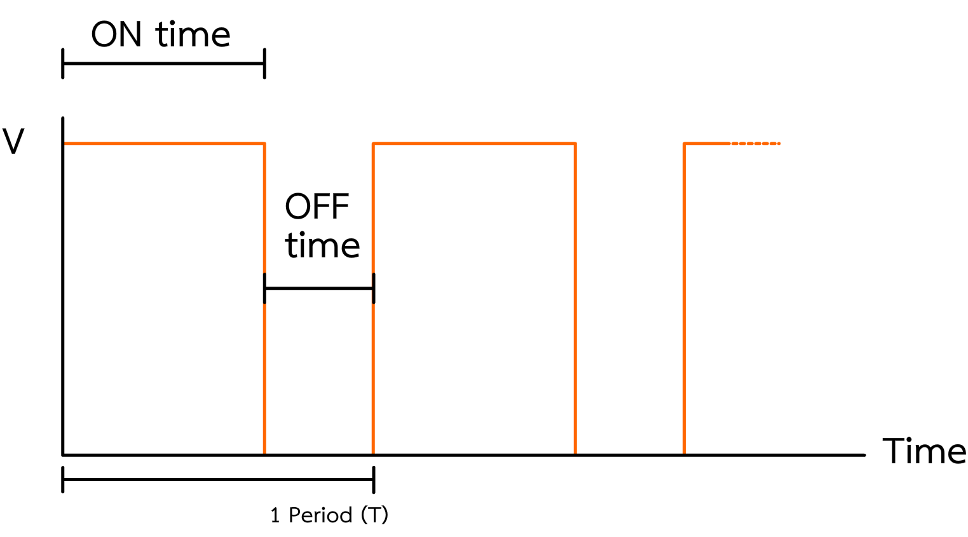
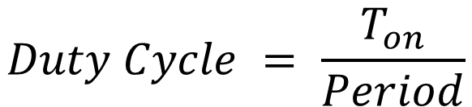
Waveform generator
- Generate square wave with specific shape (frequency , duty cycle, phase)
- Our scope -> frequency , duty cycle
- Output compare Mode
- PWM generation Mode
$$Duty Cycle = \frac{T_{on}}{Period}$$

Slide 38
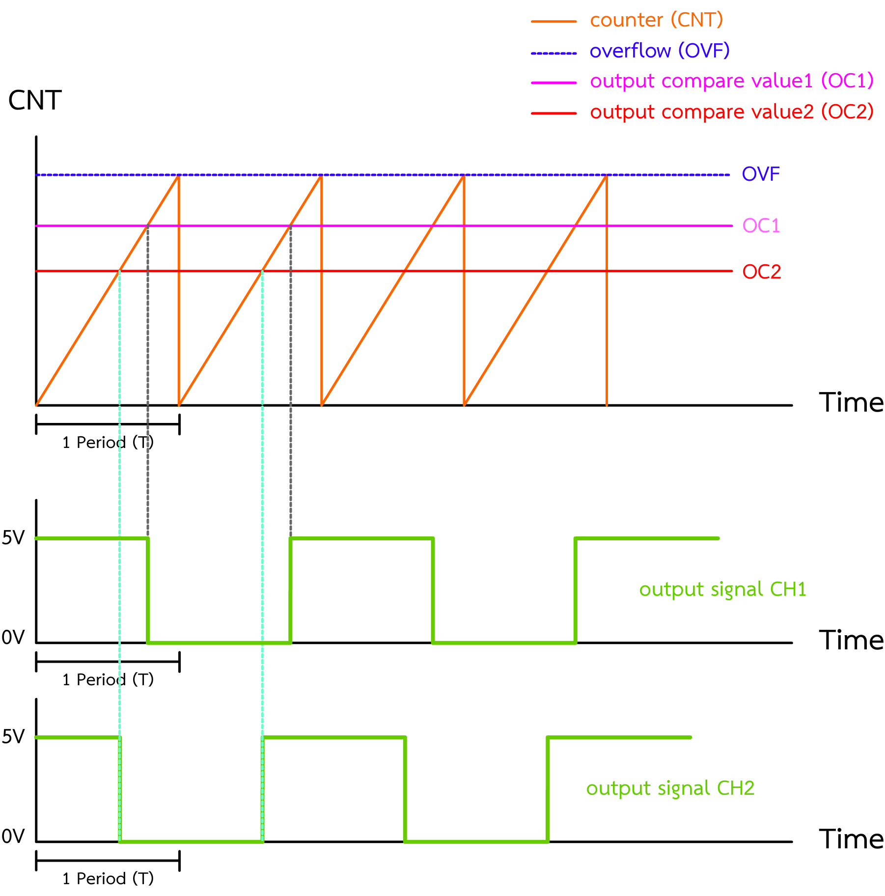
Output compare Mode
Generate event can be used to toggle signal
When OC match CNT signal will toggle
Can enable multi channel simultaneously

Slide 40
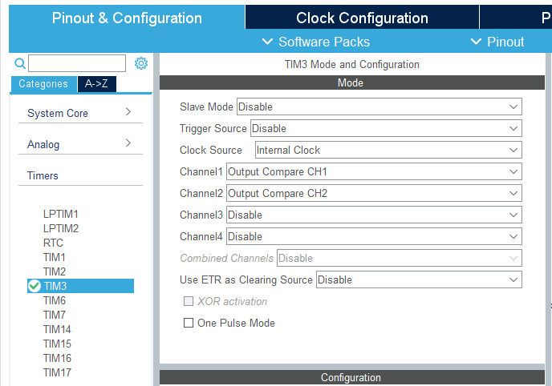
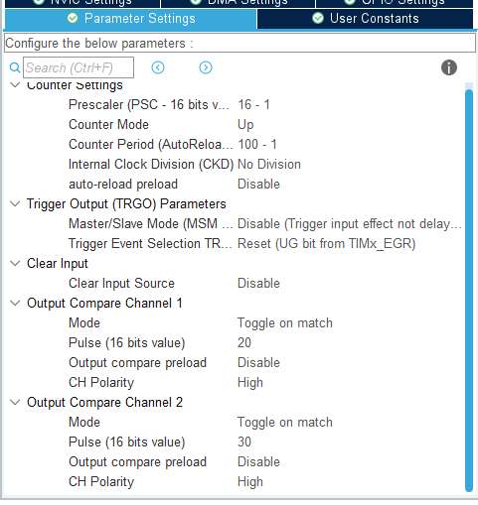
Output compare Mode Setup
Enable TIM3 CH1, CH2 and Clock Source
Config Parameter

Slide 41
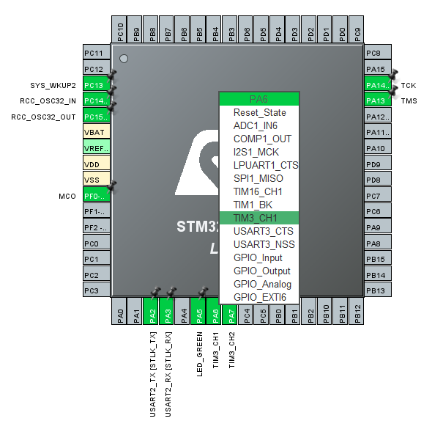
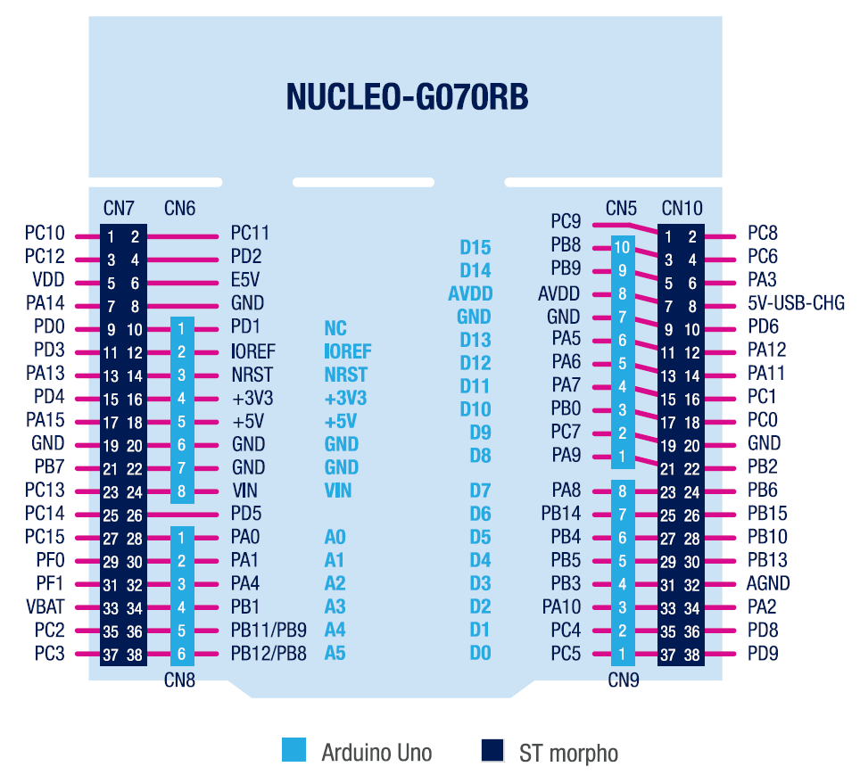
Config Pin

Slide 42
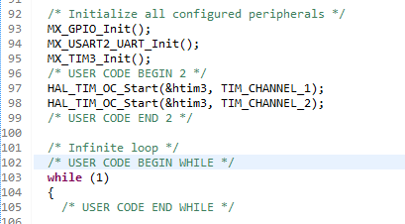
Coding

Slide 43
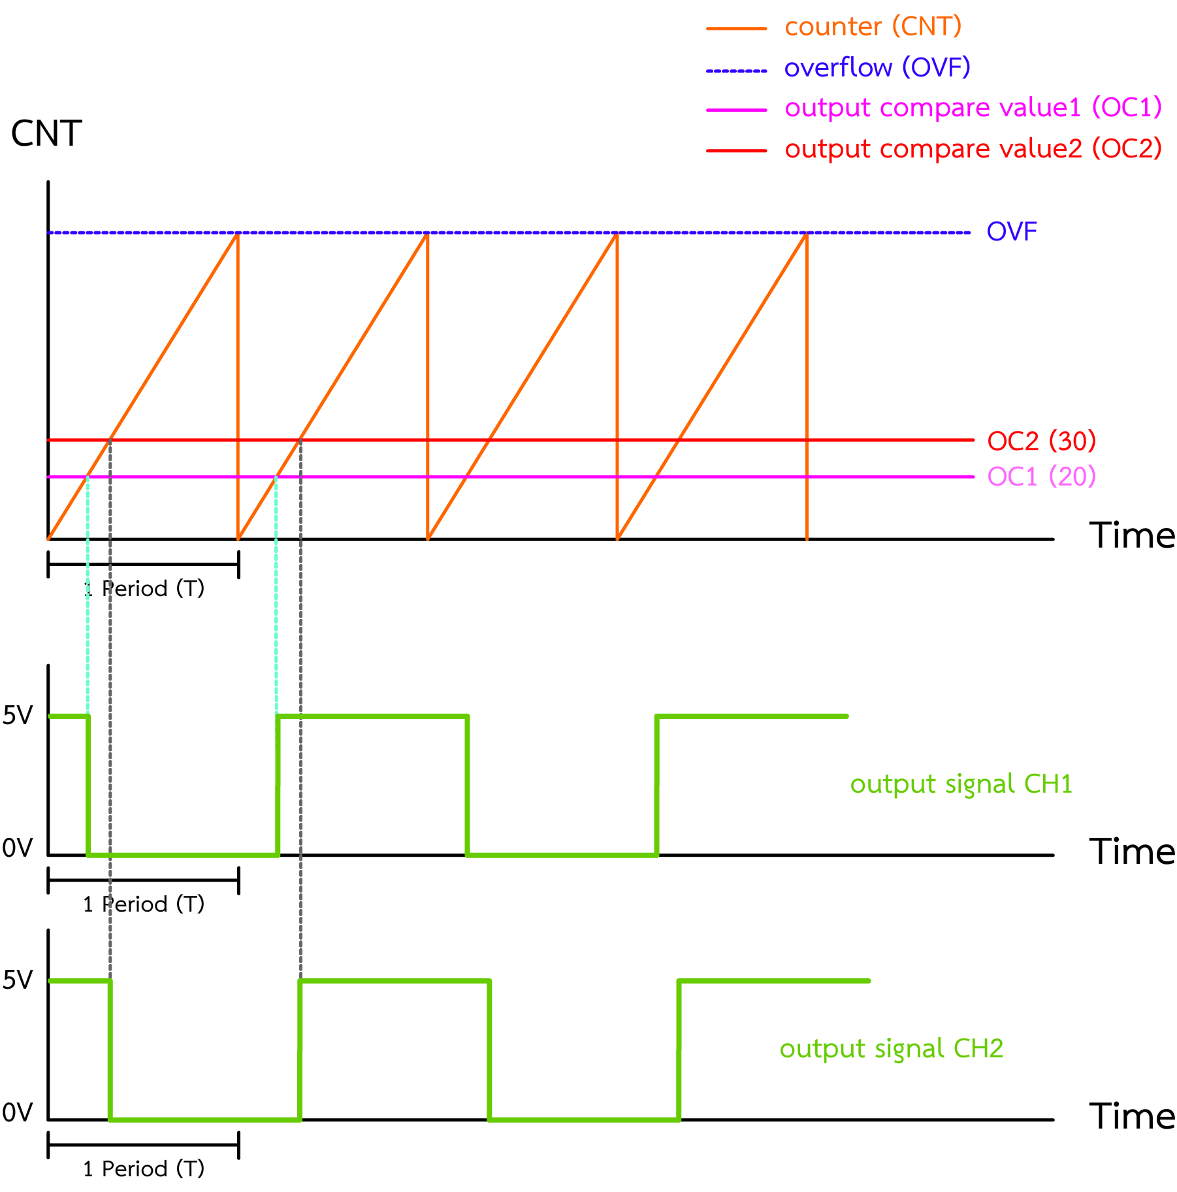

Slide 44
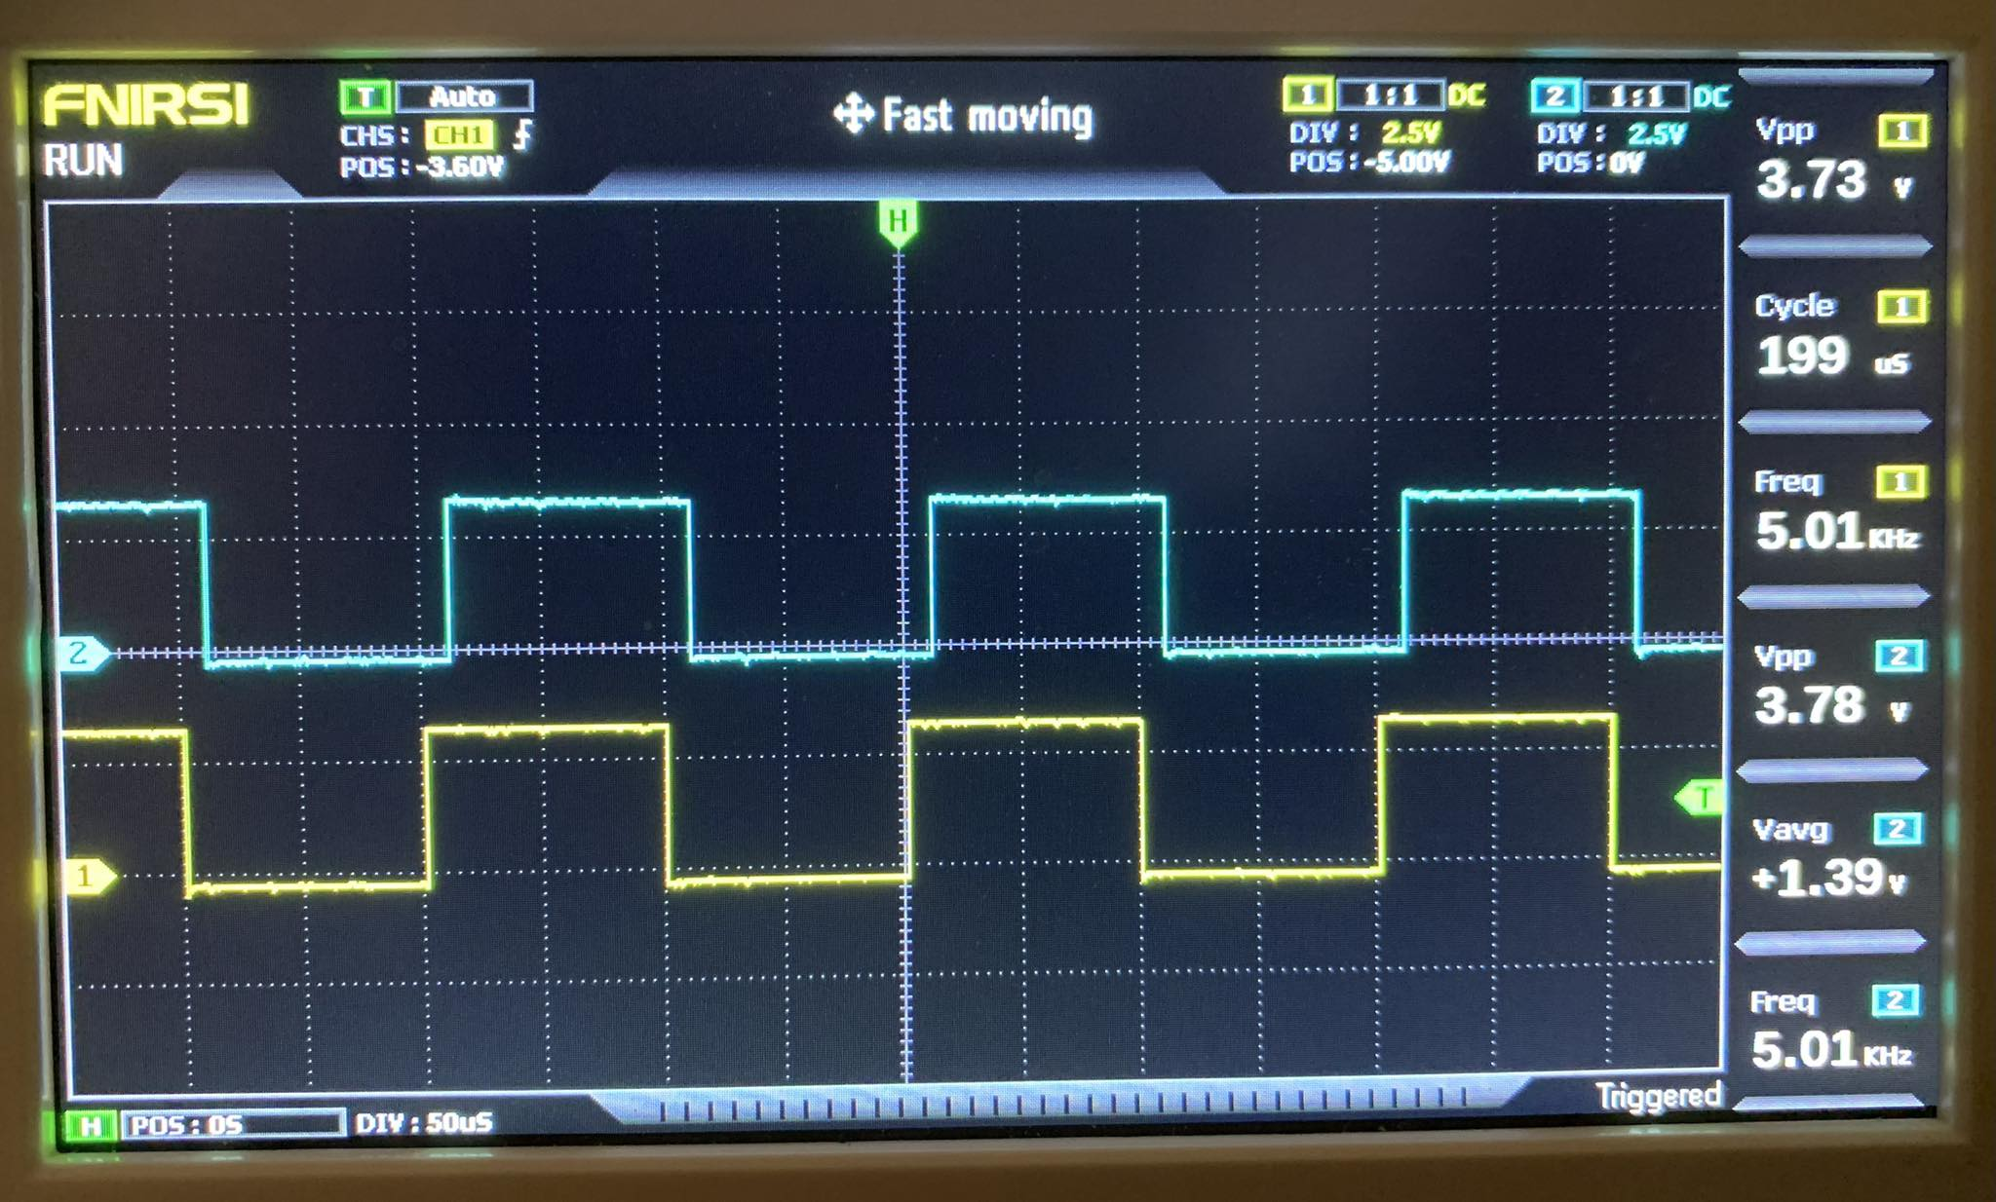

Slide 45
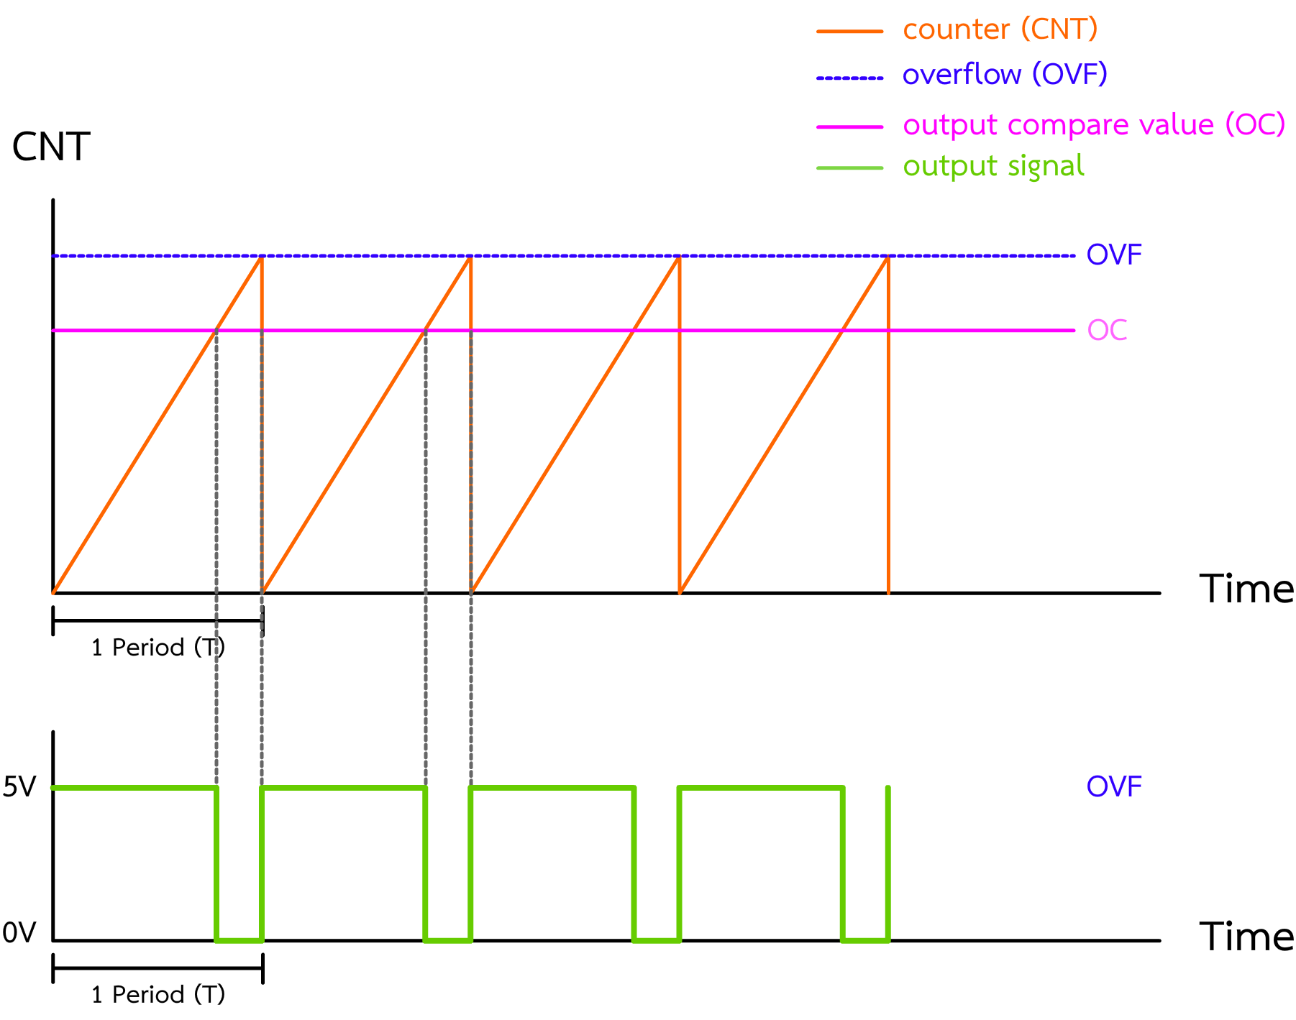
PWM generation Mode
Output compare indicate what output logic
If CNT < OC : output = high
ELSE : output = low

Slide 46
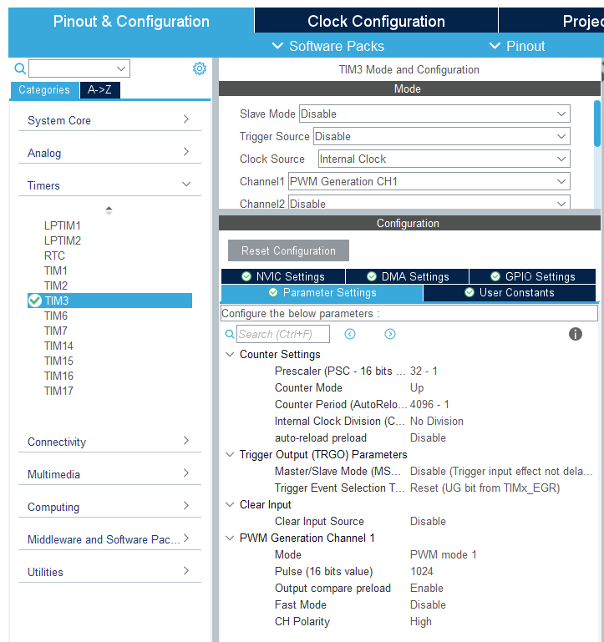
Example (Output compare Mode)
Setup PWM on TIM3 CH1
OVF -> 4096 (12 bit)
Pulse (OC) -> 1024 (25%)
frequency = (16 Mhz / 32) / 4096 = 122.07Hz

Slide 47
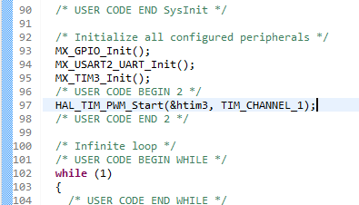
Coding

Slide 48
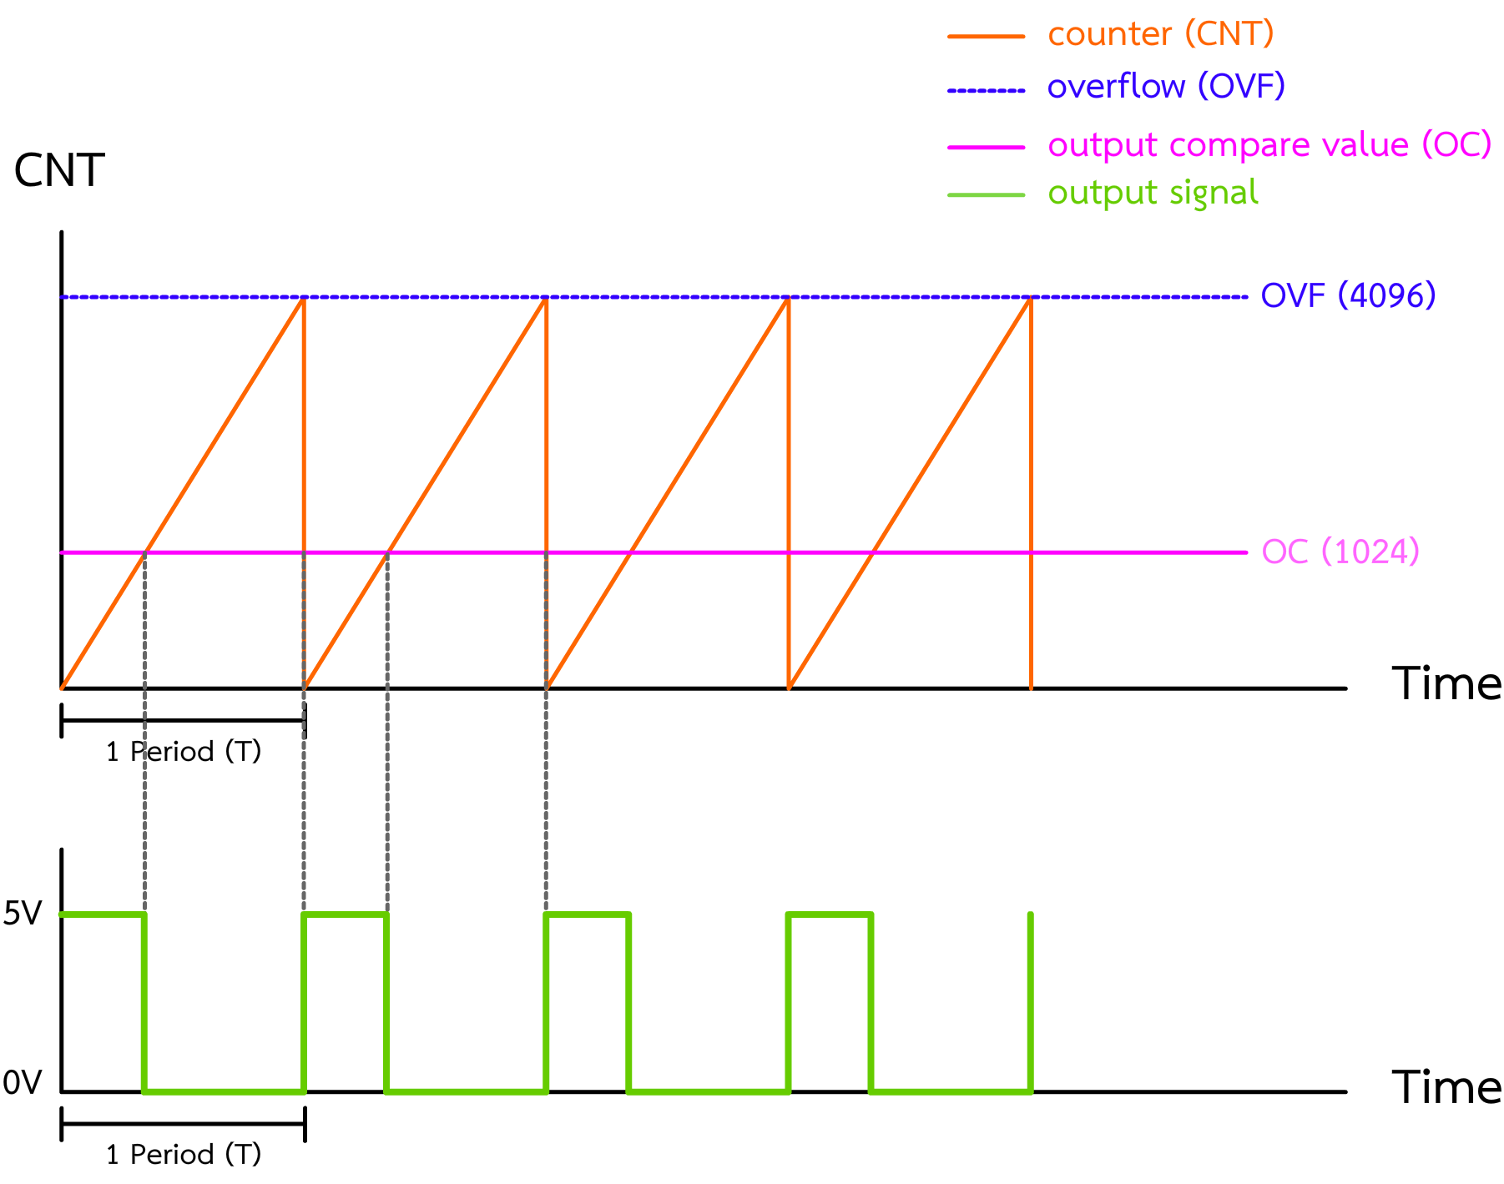

Slide 49
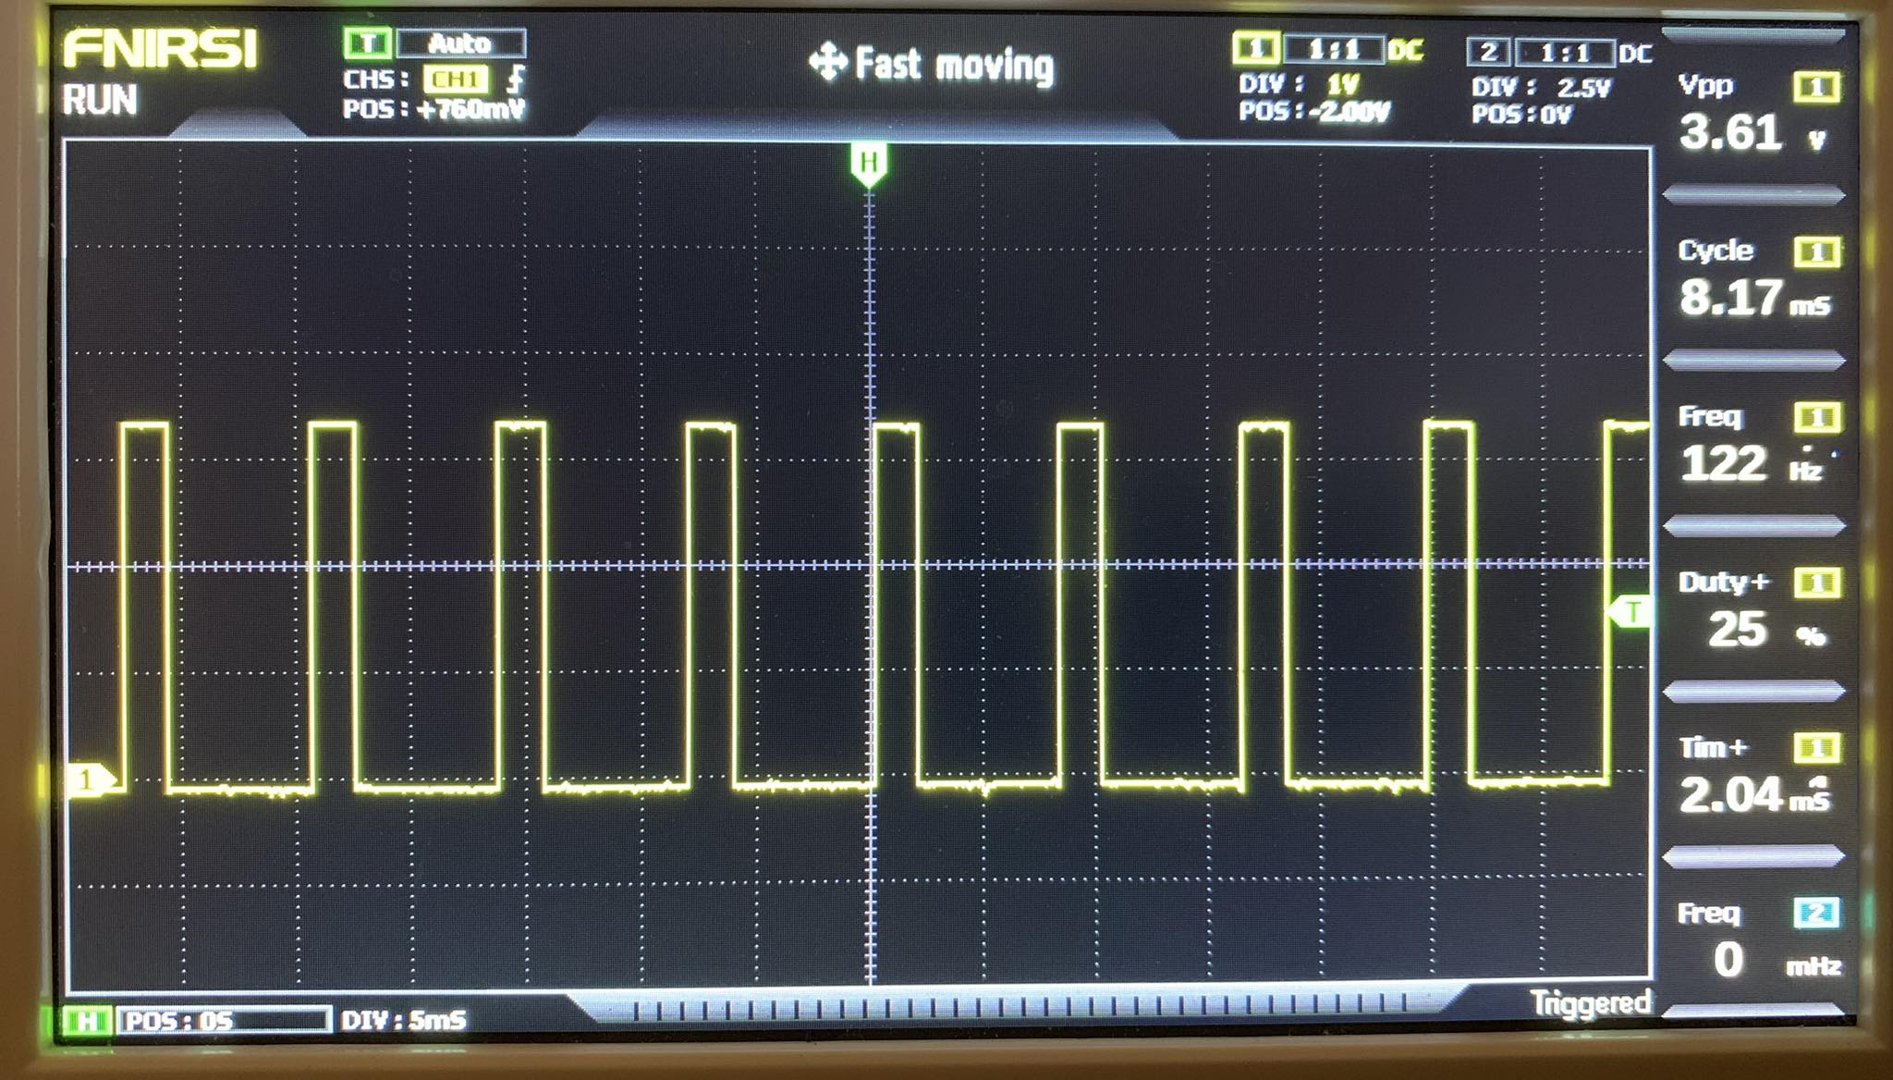

Slide 50
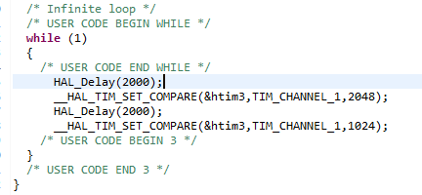
Change OC in run-time ?
_HAL_TIM_SET_COMPARE(HANDLE,CHANNEL,VALUE);

Slide 51
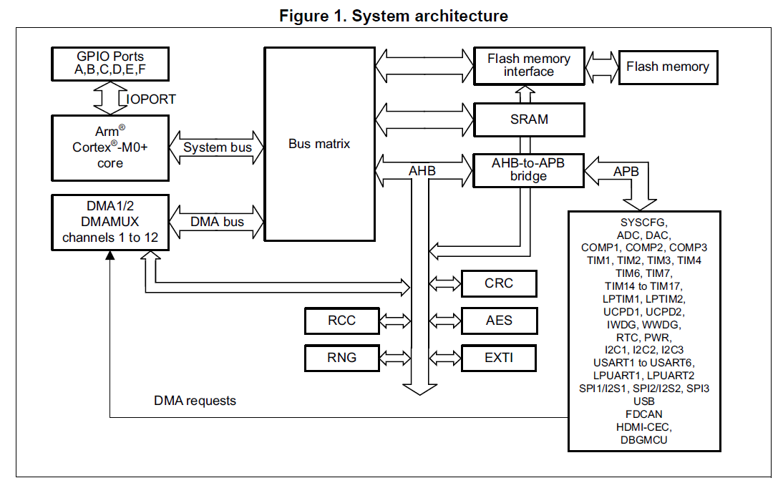
How about main function?
- จากตัวอย่างที่เรียนในคาบนี้ จะเห็นว่า การใช้งาน peripheral นั้น จะอยู่แยกส่วนกับ CPU และ RAM โดยสิ้นเชิง (ถ้าไม่นับว่า Register คือ memory ที่อยู่ใน CPU)
- การใช้งงาน peripheral เยอะๆ นั้นส่งผมต่อความแรง (speed and latency) ของ CPU และ RAM หรือไม่?
* หน้า 56 ของ datasheet

Slide 52

Lab
Create PWM timer output 1 channel
- CH1 create ([student_ID] % 1000) Hz square ware with ([student_ID] % 20) percent of duty cycle
- EX student ID = 60601167
- CH1 -> 167Hz with 7% duty cycle
$$DUTY= \frac{OC}{OVF}$$

Slide 53
Lab con.
- Measure output using oscilloscope
- Explain about parameter value show calculation and fill up diagram

